Slide 1
食農教育推廣

Slide 2
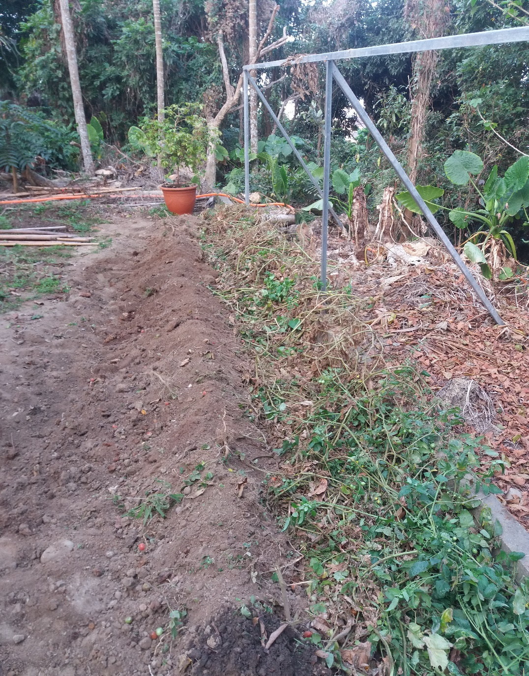
整地

Slide 3
堆肥

Slide 4
有機肥發酵

Slide 5
認識番茄

Slide 7
認識番茄

Slide 8
豐收喜悅

Slide 9
豐收喜悅

